Slide 1
Taller para familias | Agosto 2023
miEscuela Familias
Aplicación móvil del Ministerio de Educación

Slide 2
miEscuela Familias
01
Presentación
02
Paso a paso
03
02
Repaso

Slide 3
Primer momento
miEscuela Familias

Slide 4
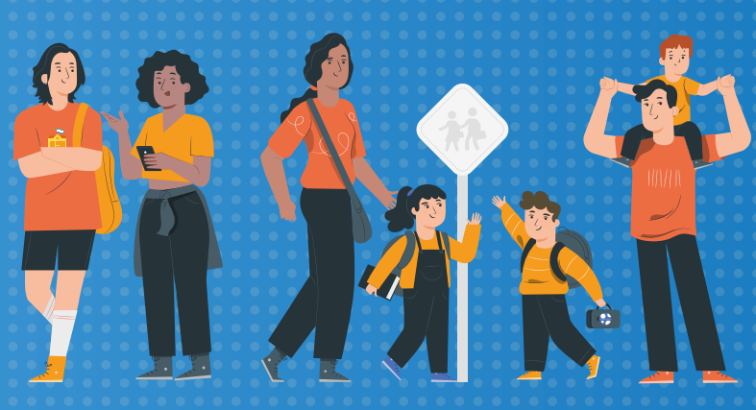
Escuela y familia: cada vez más conectadas
Acompañemos las trayectorias escolares de chicos y chicas.

Slide 5
Accedé a la información académica de tu hijo/a o estudiante a cargo y conocé las novedades de la comunidad educativa.

Slide 7
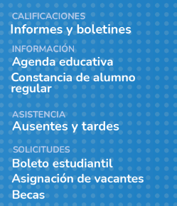
¿Qué vamos a encontrar en la aplicación?

Slide 8
¿Cómo descargo la aplicación?

Slide 9
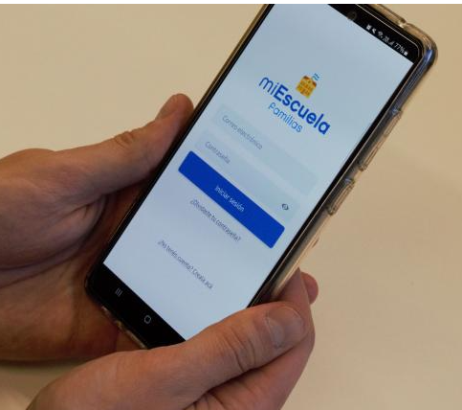
¿Cómo me registro en la aplicación?
Descargá la aplicación
Ingresá y seleccioná: «¿No tenés cuenta? Creala acá»
Completá los datos personales solicitados

Slide 10
¿Qué datos necesito ingresar?
Apellido y nombre
DNI
Dirección
Teléfono
Datos del responsable del estudiante

Slide 11
Segundo momento
Paso a paso

Slide 12
¿Cómo hago para acceder a la información de mi hijo/a o menor a cargo?
«Añadir estudiante»
Esta acción permite asociar
al estudiante a la cuenta.
Es necesario contar con el código único
(solicitar al equipo de conducción
de la escuela. En los boletines/informes académicos de cada estudiante también aparece).
Esta acción se repite por cada estudiante a cargo.
Notes:
Aclaración importante: en los boletines/informes académicos de cada estudiante también aparece el código

Slide 13
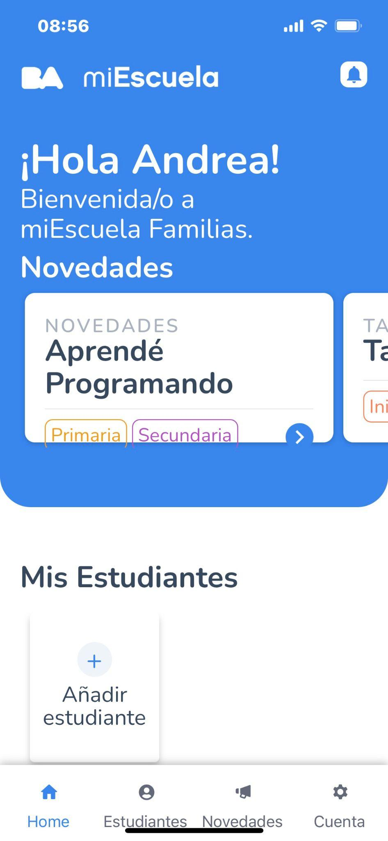
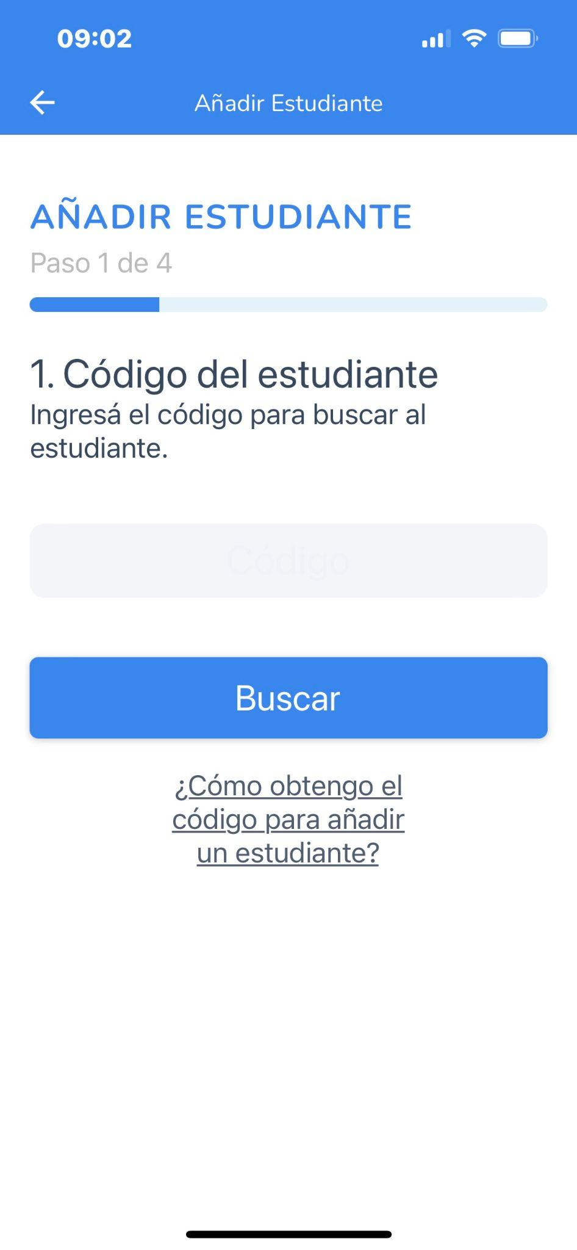
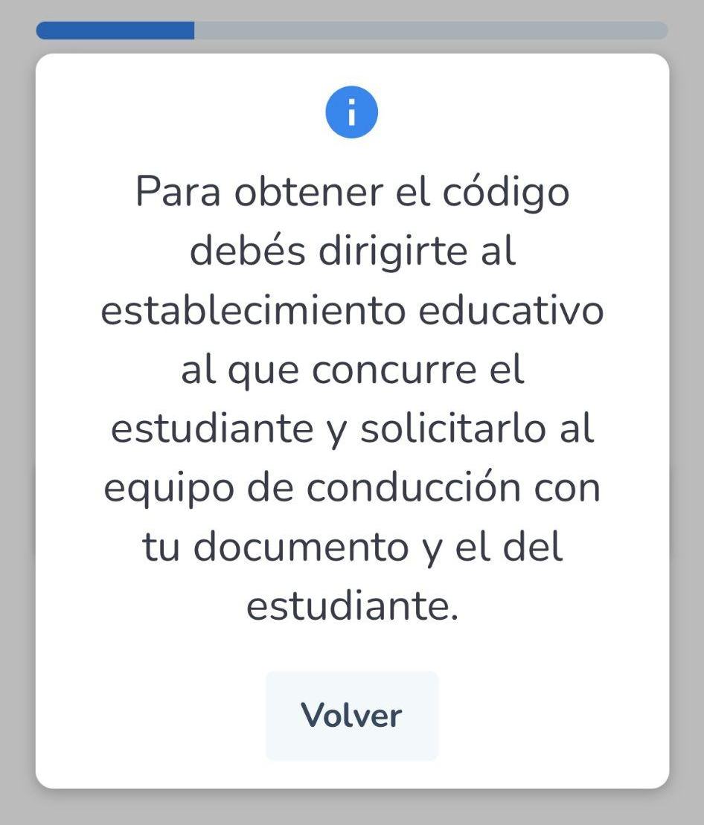
¿Cómo hago para acceder a la información de mi hijo/a o menor a cargo?
El código se encuentra debajo del nombre del alumno en los boletines anteriores.

Slide 14
¿Cómo hago para acceder a la información de mi hijo/a o menor a cargo?

Slide 15
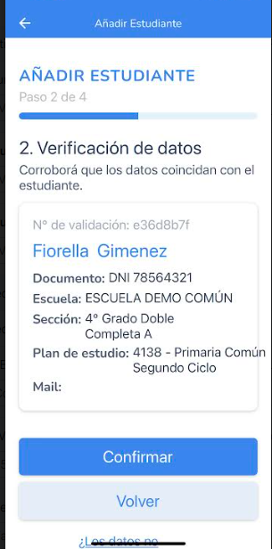
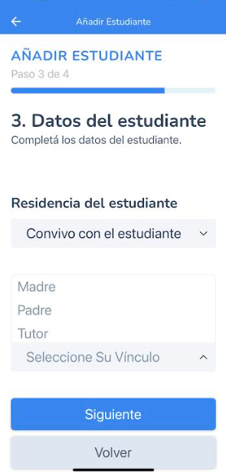
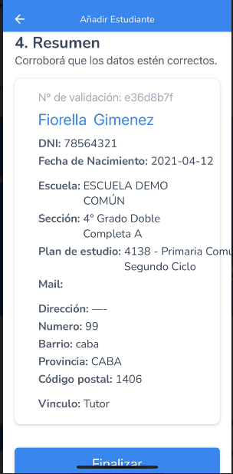
¿Cómo hago para acceder a la información de mi hijo/a o menor a cargo?
Notes:
Comunicar de manera oral. En el si algún dato en esta pantalla es incorrecto, tienen que corregirlo en la escuela, los datos que se visualizan en la app son consumidos desde la plataforma miEscuela que es manejada únicamente por el establecimiento.

Slide 16
IMPORTANTE
Solo aquellas personas que tengan asociado/a al estudiante a su cuenta dentro de la aplicación pueden acceder a los datos.
Para eso deben acercarse a la escuela, acreditar que están a cargo del/a menor con el DNI propio y el de el/la estudiante.
Notes:
Aclaración importante: en los boletines/informes académicos de cada estudiante también aparece el código

Slide 17
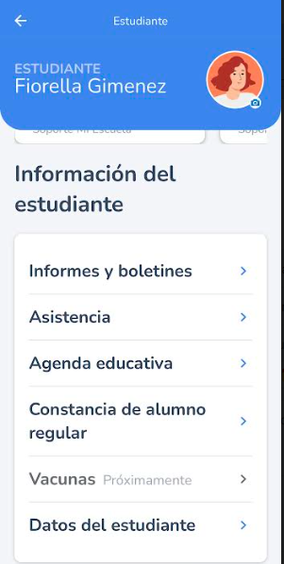
¿Cómo veo la información en la aplicación?
datos personales del estudiante
boletines e informes académicos
agenda educativa
asistencia
constancia de alumno regular
Podrás consultar el estado de preinscripción escolar y de la asignación de una beca en caso de haberla solicitado.
Además, recibirás comunicaciones de la escuela y novedades del Ministerio de Educación para las familias.
Información

Slide 18
¿Qué puedo hacer en la aplicación?
Descargar la constancia
de alumno regular
Acceder a informes y boletines
Ver cuándo tu hijo/a estuvo ausente
en la escuela y en qué turno
Eliminar a un/a estudiante
que ya vinculé
Enterarte de las fechas más importantes de la agenda educativa
Consultar estado de asignación de vacantes y becas
Recibir comunicaciones de la escuela y novedades del Ministerio de Educación
Notes:
Solicitar el boleto estudiantil
Recibir comunicaciones de la escuela y novedades del Ministerio de Educación

Slide 19
¿Qué no puedo hacer en la aplicación?
No puede comunicarse con la escuela por ese medio
No tiene validez legal, la constancia de alumno regular
No se puede modificar datos del estudiante
Notes:
Acceder a informes y boletines
Ver cuando tu hijo/a estuvo ausente y en qué turno
Enterarte de las fechas más importantes de la agenda educativa
Descargar la constancia de alumno regular
Consultar estado de asignación de vacantes y becas
Solicitar el boleto estudiantil
Recibir comunicaciones de la escuela y novedades del Ministerio de Educación

Slide 20
¿Qué es la agenda educativa?
La agenda educativa —elaborada por el Ministerio de Educación— contiene las fechas más importantes del sistema educativo de la Ciudad, tanto para gestión privada como para gestión estatal, del ciclo lectivo en curso.
¡Conocerla nos permite acompañar!

Slide 21
Tercer momento
Repaso

Slide 22
Repaso
Descargar la aplicación
Generar el usuario
Añadir a cada estudiante
Acceder a la información

Slide 23
Acompañemos el recorrido que realizan los/as estudiantes dentro del sistema educativo.
¡Muchas gracias a todos y todas!

